Slide 1
《AIGC原理与实践》 第7章 注意力机制

Slide 2
第7章 注意力机制
主要内容
日常生活中的注意力机制
如何把人类这种注意力机制用模型来说实现？
由编辑器-解码器架构如何演变为注意力机制的架构？
注意力机制的计算过程
自注意力机制
自注意力中位置编码有哪些功能？
为何使用多头注意力机制？
面试中经常出现的注意力机制问题

Slide 3
第7章 注意力机制
日常生活中的注意力机制
注意力机制（attention）是人类独特的大脑信号处理方式，能迅速锁定全局图像中的关键区域（注意力焦点），并集中资源深入解析细节，同时忽略无关信息。

Slide 4
第7章 注意力机制
日常生活中的注意力机制实现示意图

Slide 5
第7章 注意力机制
如何把人类这种注意力机制通过模型来实现？
人们做了很多尝试，经历了很长时间，取得长足进步。
上世纪60年代的Nadaraya-Watson核回归模型：
早期注意力机制的思想开始与核回归方法相结合
尽管Nadaraya-Watson核回归本身并不直接等同于深度学习中的注意力机制
但它为理解注意力机制的基本思想提供了一个有用的视角。
在2015年 提出带注意力机制的编码器-解码器架构
在2017年 提出自注意力机制的Transformer架构

Slide 6
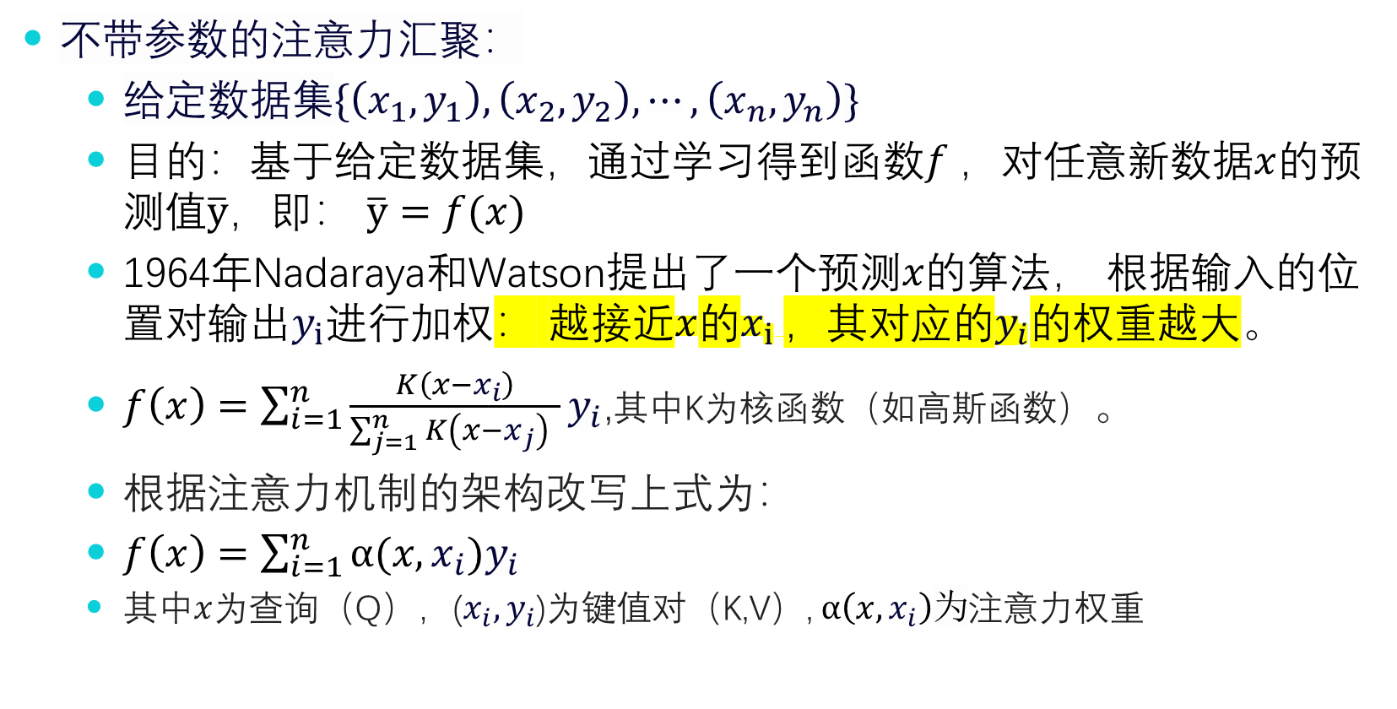
第7章 注意力机制
Nadaraya-Watson核回归算法
不带参数的注意力汇聚：
给定数据集$\{\left(x_{1},y_{1}\right),\left(x_{2},y_{2}\right),⋯,\left(x_{n},y_{n}\right)\}$
目的：基于给定数据集，通过学习得到函数$f$，对任意新数据$x$的预测值$\overline{y}$，即： $\overline{y}=f(x)$
1964年Nadaraya和Watson提出了一个预测$x的$算法， 根据输入的位置对输出$y_{i}$进行加权： 越接近$x$的$x_{i}$，其对应的$y_{i}$的权重越大。
$f\left(x\right)=\sum_{i=1}^{n}{\frac{K\left(x−x_{i}\right)}{\sum_{j=1}^{n}{K\left(x−x_{j}\right)} }y_{i}}$,其中K为核函数（如高斯函数）。
根据注意力机制的架构改写上式为：
$f\left(x\right)=\sum_{i=1}^{n}{α(x,x_{i})y_{i}}$
其中$x$为查询（Q），($x_{i},y_{i}$)为键值对（K,V）, $α\left(x,x_{i}\right)为$注意力权重

Slide 7
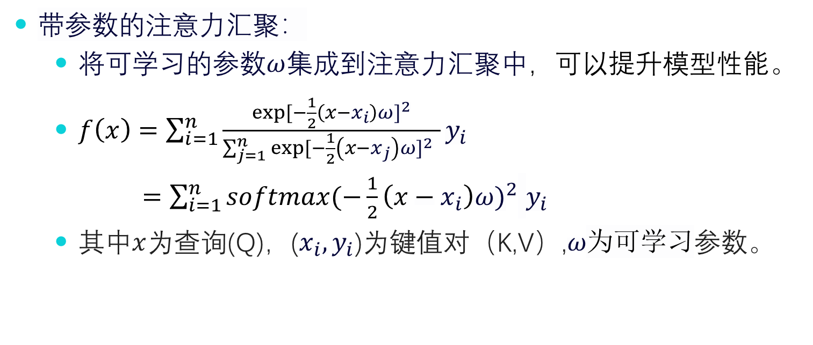
第7章 注意力机制
Nadaraya-Watson核回归算法
带参数的注意力汇聚：
将可学习的参数$ω$集成到注意力汇聚中，可以提升模型性能。
$f\left(x\right)=\sum_{i=1}^{n}{\frac{exp[−\frac{1}{2}{\left(x−x_{i}\right)ω]}^{2}}{\sum_{j=1}^{n}{exp[−\frac{1}{2}\left(x−x_{j}\right)}ω]^{2} }y_{i}}$
$=\sum_{i=1}^{n}{softmax(−\frac{1}{2}{\left(x−x_{i}\right)ω)}^{2}}$ $y_{i}$
其中$x$为查询(Q)，($x_{i},y_{i}$)为键值对（K,V）,$ω为可学习$参数。

Slide 8
第7章 注意力机制
注意力机制应用到编码器-解码器结构
2015年注意力机制应用到编码器-解码器结构中。
2015年Bahdanau首次将注意力机制引入神经机器翻译领域，通过动态关注输入序列的不同部分，提高翻译质量，特别是长句和复杂句的翻译准确性。为后续自然语言处理任务中的注意力机制应用奠定了基础。
之前不带注意力机制的编码器-解码器结构

Slide 9
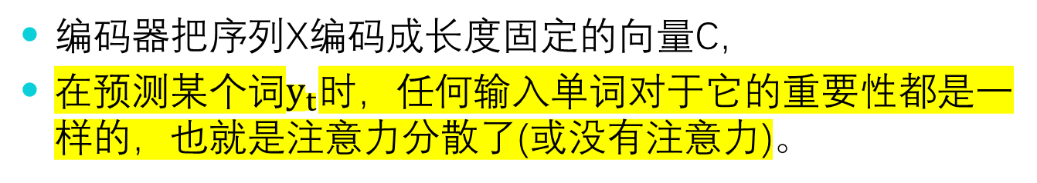
第7章 注意力机制
不带注意力机制的编码器-解码器架构
编码器把序列X编码成长度固定的向量C，
在预测某个词$y_{t}$时，任何输入单词对于它的重要性都是一样的，也就是注意力分散了(或没有注意力)。

Slide 10
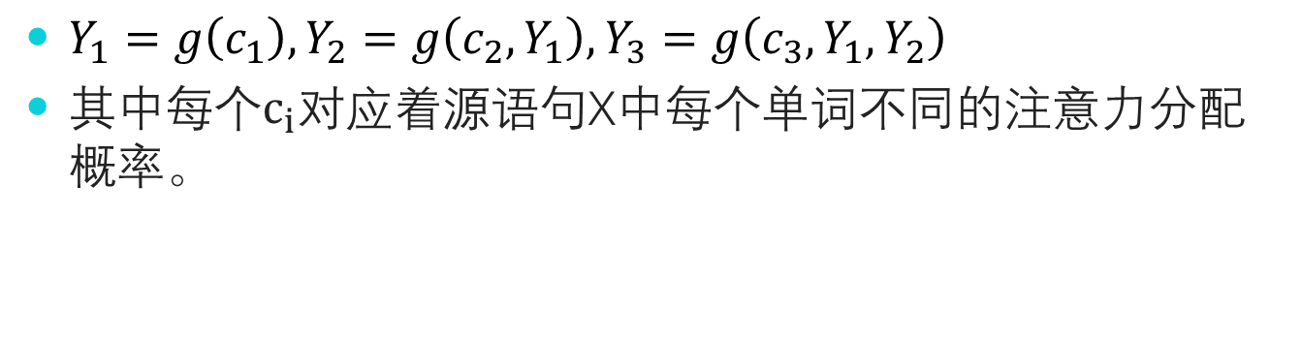
第7章 注意力机制
带注意力机制的编码器-解码器架构
$Y_{1}=g\left(c_{1}\right),Y_{2}=g\left(c_{2},Y_{1}\right),Y_{3}=g\left(c_{3},Y_{1},Y_{2}\right)$
其中每个$c_{i}$对应着源语句X中每个单词不同的注意力分配概率。

Slide 11
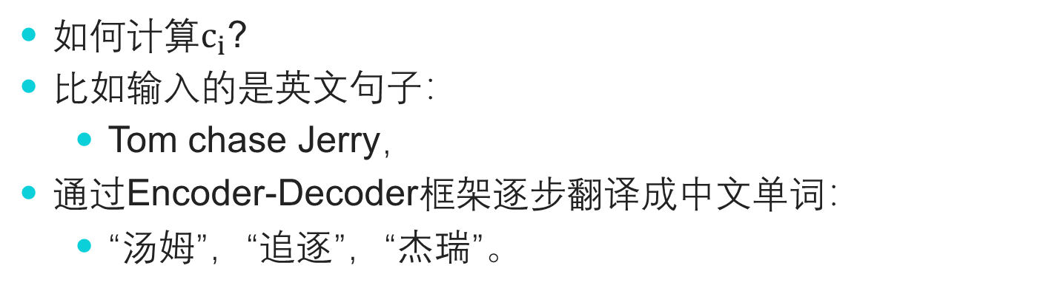
第7章 注意力机制
带注意力机制的编码器-解码器架构
${如何计算c}_{i}$?
比如输入的是英文句子：
Tom chase Jerry，
通过Encoder-Decoder框架逐步翻译成中文单词：
“汤姆”，“追逐”，“杰瑞”。

Slide 12
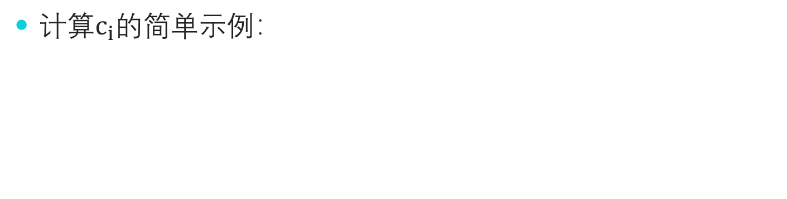
第7章 注意力机制
带注意力机制的编码器-解码器架构
${计算c}_{i}$的简单示例：

Slide 13
第7章 注意力机制
${计算c}_{i}$的架构可抽象为Q,K,V注意力机制的架构
目标(每个中文)对应Q,K相当于输入，V对应每个输入通过变换f2的输出值。

Slide 14
第7章 注意力机制
日常生活中的Q,K,V注意力机制示例
假设你去图书馆，这里拥有丰富的藏书（这就像是Source，即源数据或输入信息的集合）。
你有一个特定的研究主题，比如“生成式人工智能”（这就像是Query，即查询或任务需求）。
在图书馆中，每本书都有自己的书名、作者、标签等信息（这些就像是Key，即键或特征，KEY可以是与QUERY相关的关键词）。你会通过这些信息来判断一本书是否与你的研究主题相关。
当你找到了一本与生成式人工智能相关的书，你会翻阅它，查看其中的内容、章节、插图等，这些就像是Value，即值或信息（key与value是成对出现）
通过设计注意力汇聚的方式， 便于给定的Query与Key进行匹配（如相似度）， 这将引导得出最匹配的值Value。

Slide 15
第7章 注意力机制
日常生活中的Q,K,V注意力机制架构

Slide 16
第7章 注意力机制
基于Q,K,V计算注意力过程

Slide 17
第7章 注意力机制
注意力机制在NLP领域的应用
注意力机制在NLP领域的独特贡献：
在NLP领域，注意力机制通过动态地调整对不同输入部分的关注程度，显著提升了模型处理复杂任务（如机器翻译、文本分类）的准确性和效率。
它允许模型在解码时聚焦于输入序列的关键部分，从而有效避免了传统序列模型在处理长文本时可能遇到的性能瓶颈。
此外，注意力机制还增强了模型的生成能力，使得生成的文本更加流畅和符合上下文。

Slide 18
第7章 注意力机制
注意力机制在CV领域的应用
注意力机制在CV领域的独特贡献：
在CV领域，注意力机制，特别是交叉注意力机制，为模型提供了在视觉和文本特征之间进行交互的能力。这有助于模型在视觉任务中更好地理解图像的上下文信息，聚焦于与任务相关的关键区域，并整合多模态数据进行更精确的推断。
同时，注意力机制还增强了模型的特征表示能力，提高了模型的泛化性和鲁棒性。
综上所述，注意力机制在NLP和CV领域的应用极大地推动了深度学习技术的发展和应用。

Slide 19
第7章 注意力机制
何为自注意力？
自注意力机制(Self-Attention Mechanism)也称为内部注意力机制(Intra-Attention Mechanism)，是一种特殊的注意力机制（或简称为自注意力）。
特殊在哪？
带注意力机制的Encoder-Decoder框架中，输入Source和输出Target内容是不一样的，比如对于英-中机器翻译来说，Source是英文句子，Target是对应的翻译出的中文句子，Attention机制发生在Target的元素Query和Source中的所有元素之间。
而Self-Attention指的不是Target和Source之间的Attention机制，而是Source内部元素之间或者Target内部元素之间发生的Attention机制，也可以理解为Target=Source这种特殊情况下的注意力计算机制。

Slide 20
第7章 注意力机制
自注意力有何优势？
自注意力机制的计算是并行的，因此可以显著提高处理序列数据的效率，这也正是相关模型能大力出神奇的最重要的原因。
能够捕捉序列中的长距离依赖关系，因为每个元素都能够直接与其他所有元素进行交互。
在Transformer模型中，自注意力机制是其核心组件之一，通过堆叠多个自注意力层和前馈神经网络层，实现了对输入序列的深层次理解和表示。

Slide 21
第7章 注意力机制
自注意力机制与循环神经网络的比较

Slide 22
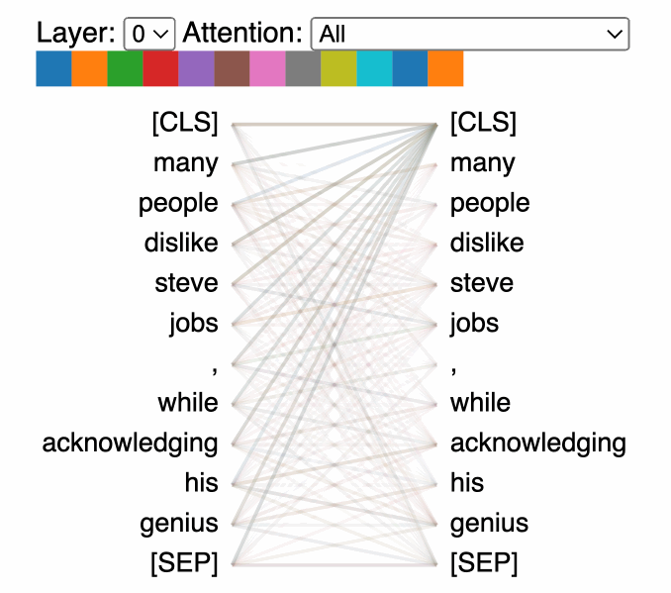
第7章 注意力机制
自注意力的直观理解—自学习过程

Slide 23
第7章 注意力机制
自注意力机制能学到什么呢？
上下文依赖关系
能捕捉到词之间的长距离依赖关系。
词的语义角色和重要性
模型能够学习到不同词在句子或段落中的语义角色和重要性。
句法结构和句法特征
能够在一定程度上学习到句法结构和句法特征。
文章的主题和风格
在处理长文时，自注意力机制还能够捕捉到文章的主题和风格信息。
等等

Slide 24
第7章 注意力机制
自注意力机制能学到什么呢？

Slide 25
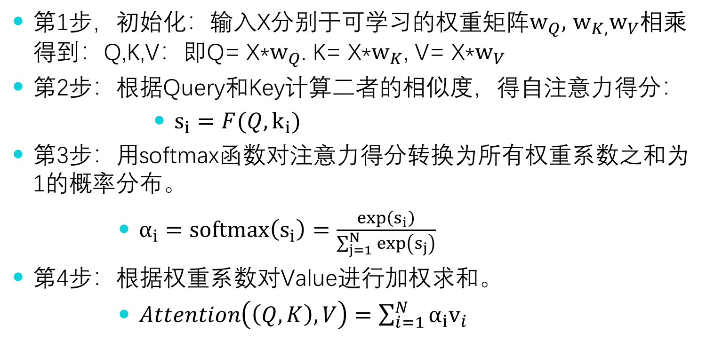
第7章 注意力机制
注意力机制实现步骤与传统注意力机制类似
第1步，初始化：输入X分别于可学习的权重矩阵$w_{Q},$ $w_{K,}w_{V}$相乘得到：Q,K,V：即Q= X*$w_{Q}$. K= X*$w_{K}$, V= X*$w_{V}$
第2步：根据Query和Key计算二者的相似度，得自注意力得分：
$s_{i}=F(Q,k_{i})$
第3步：用softmax函数对注意力得分转换为所有权重系数之和为1的概率分布。
$α_{i}=softmax\left(s_{i}\right)=\frac{\exp\left(s_{i}\right)}{\sum_{j=1}^{N}{\exp\left(s_{j}\right)}}$
第4步：根据权重系数对Value进行加权求和。
$Attention\left(\left(Q,K\right),V\right)=\sum_{i=1}^{N}{α_{i}v_{i}}$

Slide 26
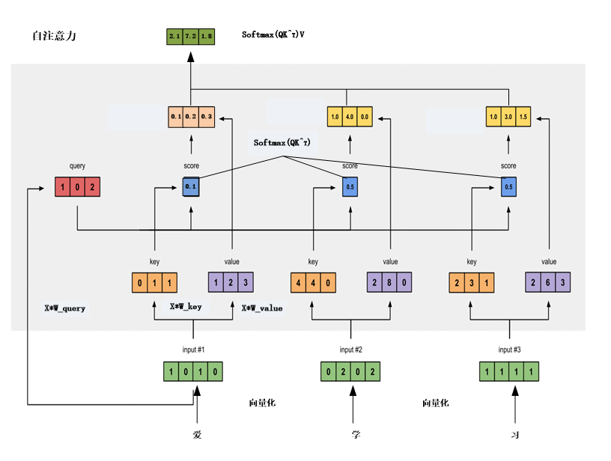
第7章 注意力机制
自注意力如何计算？—从向量方式（或批量大小为1）
加权和

Slide 27
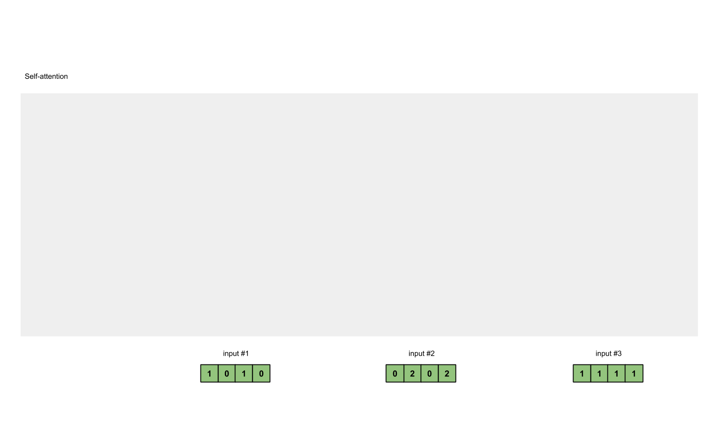
第7章 注意力机制
自注意力—向量方式的运行过程

Slide 28
第7章 注意力机制
自注意力—矩阵形式（批量大小大于1）

Slide 29
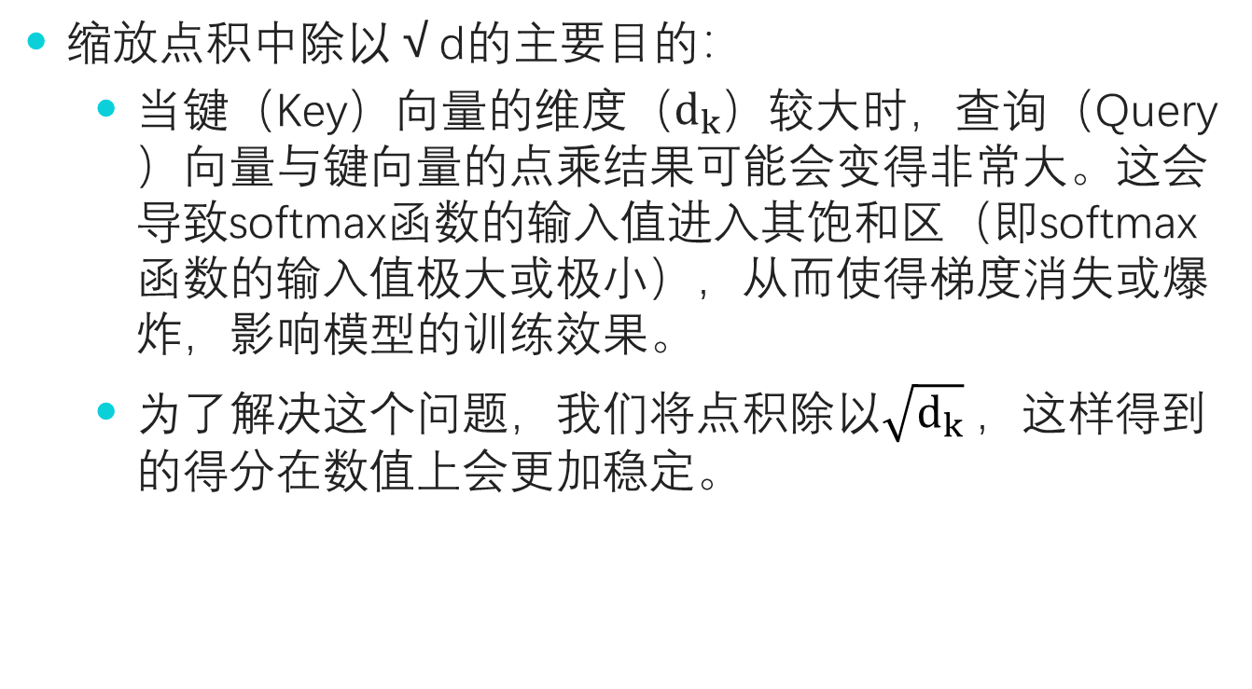
第7章 注意力机制
自注意力机制—缩放点积中为啥要除以$\sqrt{d_{k}}$？
缩放点积中除以√d的主要目的：
当键（Key）向量的维度（$d_{k}$）较大时，查询（Query）向量与键向量的点乘结果可能会变得非常大。这会导致softmax函数的输入值进入其饱和区（即softmax函数的输入值极大或极小），从而使得梯度消失或爆炸，影响模型的训练效果。
为了解决这个问题，我们将点积除以$\sqrt{d_{k}}$，这样得到的得分在数值上会更加稳定。

Slide 30
第7章 注意力机制
自注意力机制与卷积网络、循环网络

Slide 31
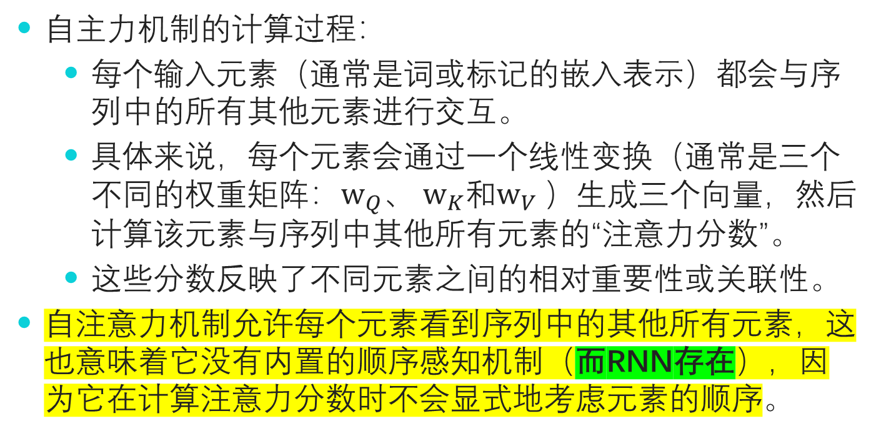
第7章 注意力机制
自然语言是有序的，但自注意力机制没有内置的顺序感知机制
自主力机制的计算过程：
每个输入元素（通常是词或标记的嵌入表示）都会与序列中的所有其他元素进行交互。
具体来说，每个元素会通过一个线性变换（通常是三个不同的权重矩阵：$w_{Q}$、 $w_{K}$和$w_{V}$）生成三个向量，然后计算该元素与序列中其他所有元素的“注意力分数”。
这些分数反映了不同元素之间的相对重要性或关联性。
自注意力机制允许每个元素看到序列中的其他所有元素，这也意味着它没有内置的顺序感知机制（而RNN存在），因为它在计算注意力分数时不会显式地考虑元素的顺序。

Slide 32
第7章 注意力机制
自注意力机制如何处理有序的自然语言数据？
通过添加位置编码使输入每个元素带上顺序标签！
通过引入位置编码（Positional Encoding）来弥补这一缺陷。
位置编码是一种与输入嵌入（Embedding）相加或拼接的向量，它携带着关于元素在序列中位置的信息。
这样，即使自注意力机制在计算过程中不直接考虑元素的顺序，模型仍然能够感知到元素的先后顺序。

Slide 33
第7章 注意力机制
自注意力机制如何处理有序的自然语言数据？
位置编码需要满足哪些条件？
唯一性：每个位置应该有一个唯一的编码，这样模型才能区分不同的位置。
连续性：位置编码应该能够体现位置的连续性，即相邻位置的编码应该相似。
可加性：位置编码与词嵌入的相加应该不会破坏两者的信息。
泛化性：位置编码应该能够泛化到比训练时遇到的更长或更短的序列。
相对位置信息：原始论文使用绝对位置编码，但后续的研究表明，引入相对位置信息可以进一步提高模型的性能。

Slide 34
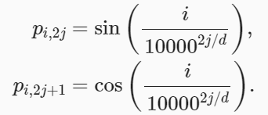
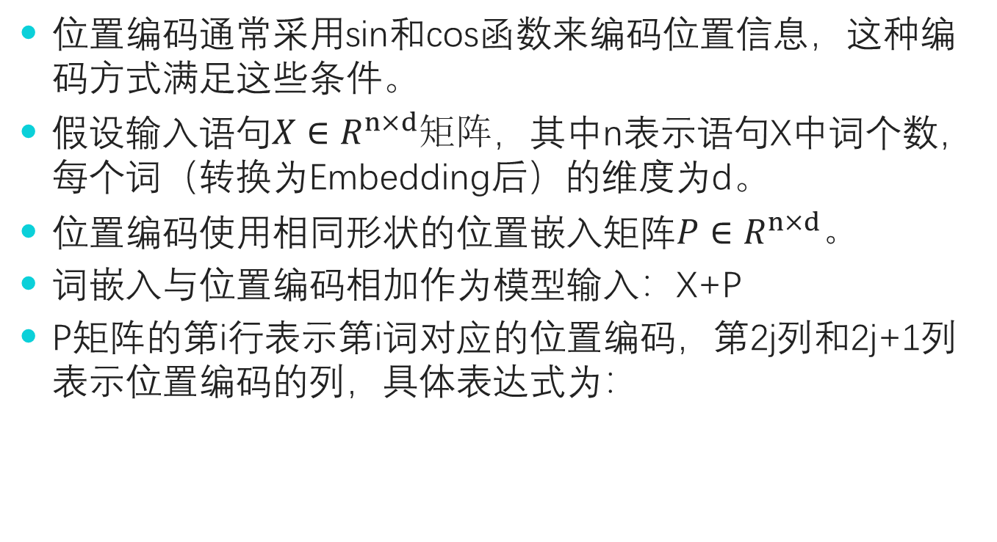
第7章 注意力机制
位置编码实例
位置编码通常采用sin和cos函数来编码位置信息，这种编码方式满足这些条件。
假设输入语句$X∈R^{n×d}矩阵$，其中n表示语句X中词个数，每个词（转换为Embedding后）的维度为d。
位置编码使用相同形状的位置嵌入矩阵$P∈R^{n×d}。$
词嵌入与位置编码相加作为模型输入：X+P
P矩阵的第i行表示第i词对应的位置编码，第2j列和2j+1列表示位置编码的列，具体表达式为：

Slide 35
第7章 注意力机制
自注意力机制如何处理有序的自然语言数据？
是否还有更好的位置编码？目前一些实际使用的大模型采样什么位置编码？
LLaMA-2、 GLM等大语言模型使用旋转位置编码（RoPE, Rotary Position Embedding）作为位置编码。
RoPE是近年来在大模型中广泛使用的一种位置编码方式。
RoPE通过旋转变换将位置信息融合到每个词元的表示中，从而实现了相对位置编码的效果。
这种方法不仅减少了模型的参数数量和计算量，还提高了模型对长序列的处理能力

Slide 36
第7章 注意力机制
多头自注意力机制
何为多头注意力机制？
类比卷积神经网络中的多卷积核思想，在卷积神经网络中，使用多个卷积核可以看作是一种多头机制。
每个卷积核负责提取输入图像中的不同特征（如边缘、纹理、颜色等），从而增强模型的表示能力和泛化能力。
同样地，多头注意力机制也是通过并行地处理多个子空间来增强模型捕捉信息的能力，只不过它处理的是序列数据而非图像数据。
多头注意力机制引入多样性，减少过拟合风险。

Slide 37
第7章 注意力机制
多头注意力机制矩阵计算过程

Slide 38
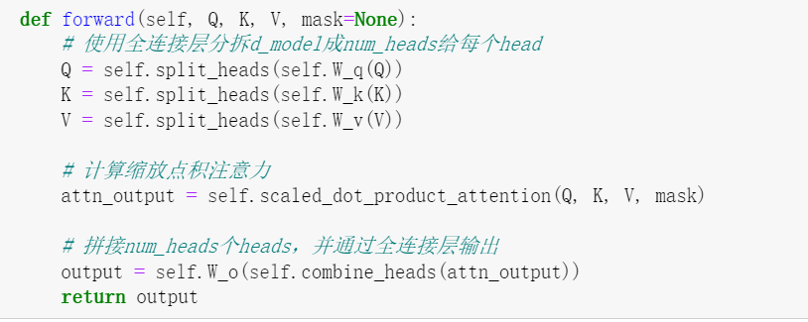
第7章 注意力机制
多头注意力机制核心代码

Slide 39
第7章 注意力机制
自注意力与多头注意力机制效果比较

Slide 40
第7章 注意力机制
自注意力网络的训练过程

Slide 41
第7章 注意力机制
面试的几个层次—（题外话）
面试的几个层次是面试过程中逐步深入了解面试者的不同方面。
第一层次是了解对方掌握的知识情况，这包括基本的专业知识、技能和经验等，一般通过笔试来实现。
第二层次是了解对方的思维品质，例如对问题的分析综合能力、逻辑思维、批判性思维、创新思维、解决问题的能力等。通过询问你最近遇到最有挑战性的问题是什么，你是如何解决的？效果如何？
最后一层是了解对方的认知水平，包括视野广度、前瞻性思维，对未来行业发展的判断、对工作、团队合作和领导能力的认知等。一般通过询问你行业发展及自己的未来规划等。

Slide 42
第7章 注意力机制
面试中有关注意机制的常见问题
问题1：请用一句话概述什么是注意力机制？
注意力机制是一种让模型能够动态地关注输入数据中重要部分的机制。
问题2：在计算注意力时，为什么选择点乘而不是加法？
这个问题涉及到注意力机制的具体实现细节。
点乘操作可以更好地捕捉输入序列之间的相关性，而加法操作可能会失去这种相关性。从而更好地确定在计算注意力时哪些位置应该被关注。
同时需要了解为什么在某些情况下（如维度较高时）需要对点乘结果进行缩放（除以键的维度的平方根）以防止梯度消失问题。

Slide 43
第7章 注意力机制
面试中有关注意机制的常见问题
问题3：词嵌入+位置编码为什么不会丢失位置信息？
位置编码的独特性：
位置编码是精心设计的，它们为每个位置上的词向量提供了唯一的、可区分的编码。这些编码通常是通过正弦和余弦函数生成的，具有周期性变化，并且不同的频率分量对应于不同的位置。这种设计确保了即使位置编码与词嵌入相加，位置信息仍然可以通过这些独特的编码被模型捕捉到。
线性变换的保持性：
在神经网络中，线性变换（如加法）通常不会破坏输入数据中的信息

Slide 44
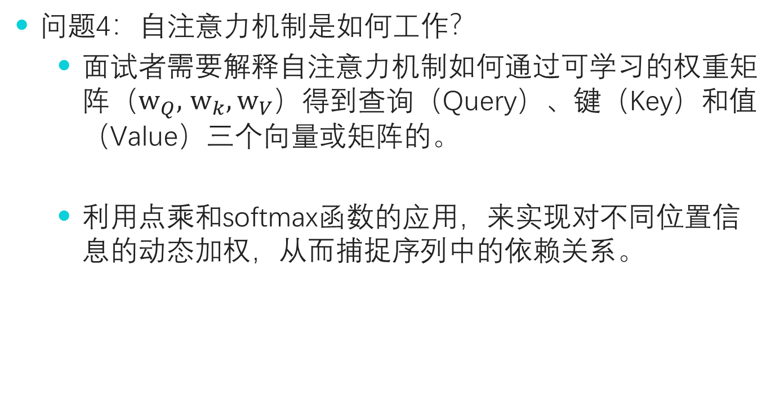
第7章 注意力机制
面试中有关注意机制的常见问题
问题4：自注意力机制是如何工作？
面试者需要解释自注意力机制如何通过可学习的权重矩阵（$w_{Q},$ $w_{k},w_{V}$）得到查询（Query）、键（Key）和值（Value）三个向量或矩阵的。
利用点乘和softmax函数的应用，来实现对不同位置信息的动态加权，从而捕捉序列中的依赖关系。

Slide 45
第7章 注意力机制
面试中有关注意机制的常见问题
问题5：请说明自注意力机制、传统的RNN或CNN各自的优势和不足是什么？如何弥补各自的不足？
自注意力机制的优点：
捕捉长距离依赖：自注意力机制能够直接计算序列中任意两个位置之间的依赖关系，有效捕捉长距离依赖。
并行计算：与RNN相比，自注意力机制在计算时不需要序列逐步进行，可以并行处理整个序列，提高计算效率。
不过，自注意力机制本身不包含位置信息，需要通过额外的位置编码来提供位置信息。

Slide 46
第7章 注意力机制
面试中有关注意机制的常见问题
问题5：请说明自注意力机制、传统的RNN或CNN各自的优势和不足是什么？如何弥补各自的不足？
卷积神经网络的优点：
局部连接和权值共享：减少了网络参数数量，降低了模型复杂度，同时提高了模型对局部特征的提取能力。
平移不变性：对于图像的平移、旋转等变换具有一定的鲁棒性
卷积神经网络的不足：
感受野有限：传统CNN的感受野受限于卷积核的大小和层数，难以捕捉全局信息。
对图像尺度和旋转敏感：在处理不同尺度和旋转角度的图像时，性能可能下降。

Slide 47
第7章 注意力机制
面试中有关注意机制的常见问题
问题5：请说明自注意力机制、传统的RNN或CNN各自的优势和不足是什么？如何弥补各自的不足？
循环神经网络的优点：
序列建模能力：能够处理任意长度的序列数据，并捕捉序列中的时间依赖关系。
使用LSTM/GRU：引入长短时记忆模型（LSTM）或门控循环单元（GRU），通过门控机制解决梯度消失/梯度爆炸问题。
循环神经网络不足：
梯度消失/梯度爆炸：在训练过程中容易出现梯度消失或梯度爆炸问题，导致模型难以训练。
计算效率低：由于序列的逐步处理，计算效率相对较低。

Slide 48
第7章 注意力机制
面试中有关注意机制的常见问题
问题6：在实际应用中，你是如何调整和优化自注意力机制的？
这个问题旨在了解面试者在实践中的经验和能力。
面试者可以分享一些在项目中调整和优化注意力机制的技巧和方法
如调整注意力头的数量、改变缩放因子的值、引入位置编码等。

Slide 49
第7章 注意力机制
多头注意力机制架构图

Slide 50
第7章 注意力机制
自注意力机制与循环神经网络的直观理解

Slide 51
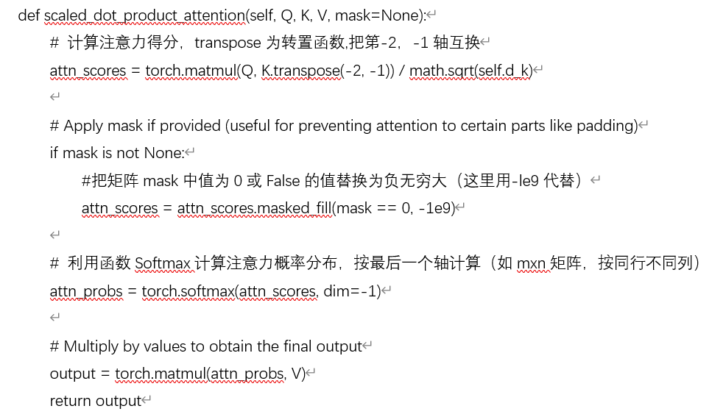
第7章 注意力机制
多头注意力机制核心代码

Slide 52
第7章 注意力机制
为何使用多头注意力机制？
将模型分为多个头，形成多个子空间，让模型去关注不同方面的信息。
多头注意力类似于CNN中使用的多个卷积核，所以多头注意力可以帮助我们捕捉到更为丰富的特征信息。

Slide 53
第7章 注意力机制
多头注意力机制可平行执行

Slide 54
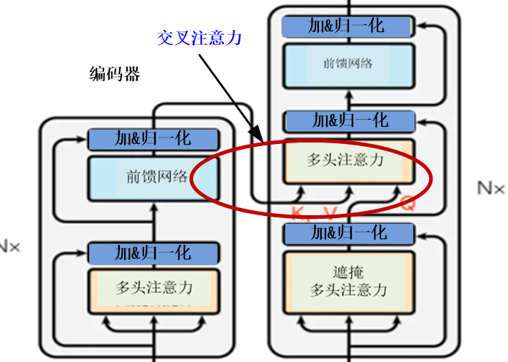
第7章 注意力机制
交叉注意力机制

